Slide 1








1
SPOT BERBAHAYA BAGI PEJALAN
KAKI DI LINGKUP SEKITAR
KAMPUS UNHAS TAMALANREA
KELOMPOK 12

Slide 2




2
ANGGOTA
A. M. Fauzan Baihaqi T
Kevin Al Gazali
A M Fauzan
Sakinah Nurusyifa
Sakinah Nurusyifa
Kevin Al Gazali
H071221060
H071221088
H071221049

Slide 3

3
Introduction
Kampus Unhas Tamalanrea, sebagai pusat aktivitas akademik dan administrasi, menjadi tempat mobilitas tinggi bagi ribuan mahasiswa, dosen, dan staf. Namun, beberapa area kampus memiliki infrastruktur yang berisiko, seperti lantai pecah, lubang tanpa pembatas, permukaan jalan tidak rata, serta area licin. Kondisi ini dapat menyebabkan kecelakaan, terutama di area dengan lalu lintas pejalan kaki tinggi seperti trotoar, taman, dan sekitar gedung perkuliahan.
Identifikasi dan dokumentasi sistematis terhadap spot berbahaya sangat penting untuk meningkatkan keselamatan dan kenyamanan pengguna fasilitas kampus.

Slide 4



4
Kendala Dokumentasi Visual
Detail kerusakan sulit terlihat akibat pencahayaan buruk, cuaca, atau keterbatasan kamera dalam menangkap detail kecil seperti retakan atau permukaan tidak rata.
Masalah
Kurangnya Data Pendukung
Detail kerusakan sulit terlihat akibat pencahayaan buruk, cuaca, atau keterbatasan kamera dalam menangkap detail kecil seperti retakan atau permukaan tidak rata.
Kurangnya Variasi
Dokumentasi spot berbahaya cenderung fokus pada area tertentu saja, tanpa mencakup variasi kondisi, lokasi, atau waktu, misalnya perbedaan saat hujan dan kering.

Slide 5
5
TUJUAN
Menyediakan kumpulan data gambar spot berbahaya, seperti lantai pecah, sudut tajam, dan lubang tanpa pembatas, untuk membantu kampus mengidentifikasi lokasi berisiko, merencanakan perbaikan, dan meningkatkan keselamatan pejalan kaki. Dataset ini juga berfungsi sebagai referensi visual dalam pengambilan keputusan terkait perbaikan infrastruktur kampus.

Slide 6
6
Metode pengambilan
Data diperoleh melalui pengambilan gambar langsung menggunakan kamera digital, kemudian dianotasi untuk menandai objek berpotensi berbahaya.

Slide 7
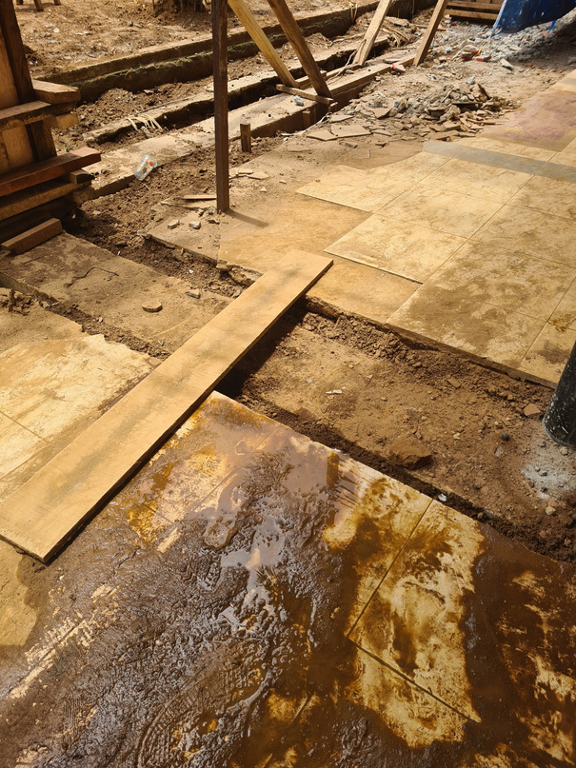
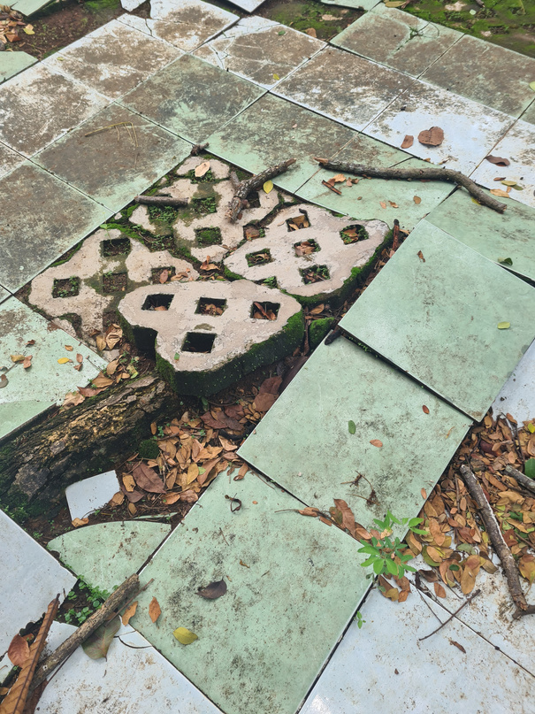
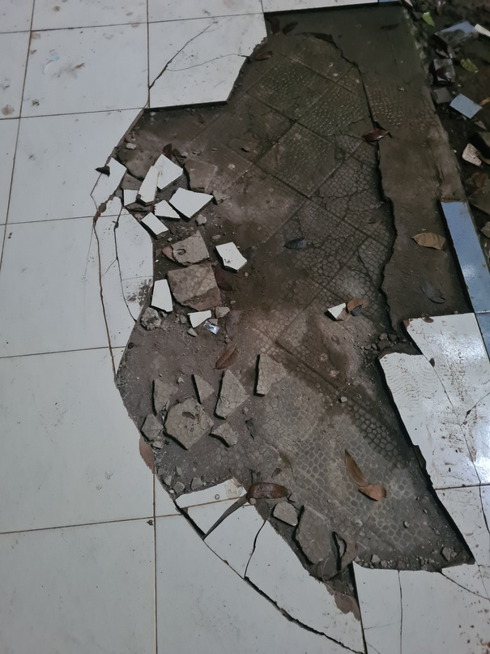
7
Metode pengambilan

Slide 8


8
LABELING

Slide 9
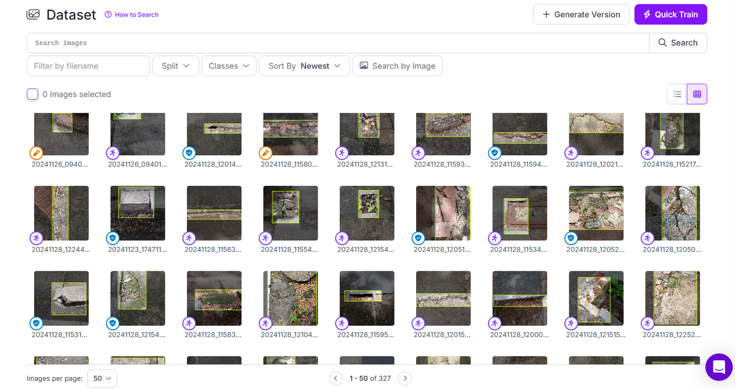
9
LABELING

Slide 10
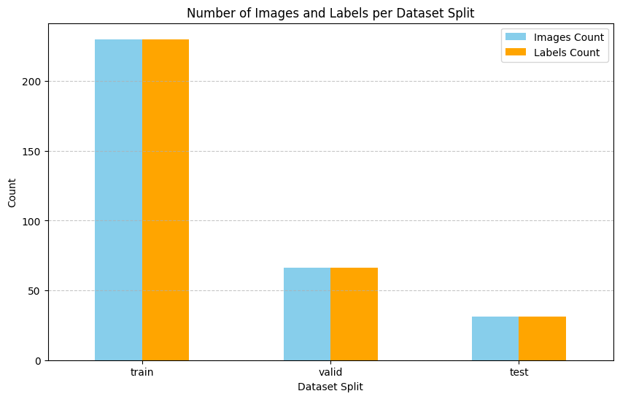
10
LABELING

Slide 11
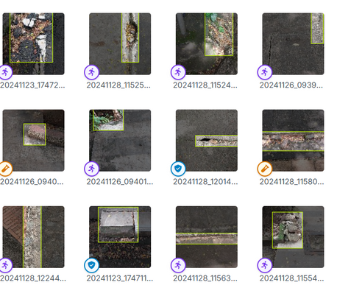
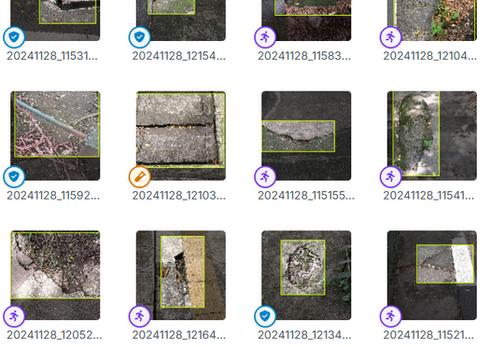

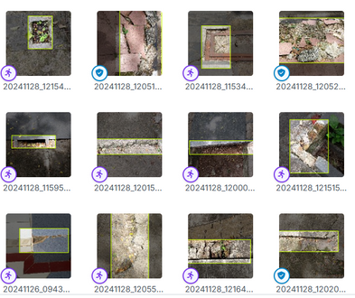
11
PELATIHAN

Slide 12
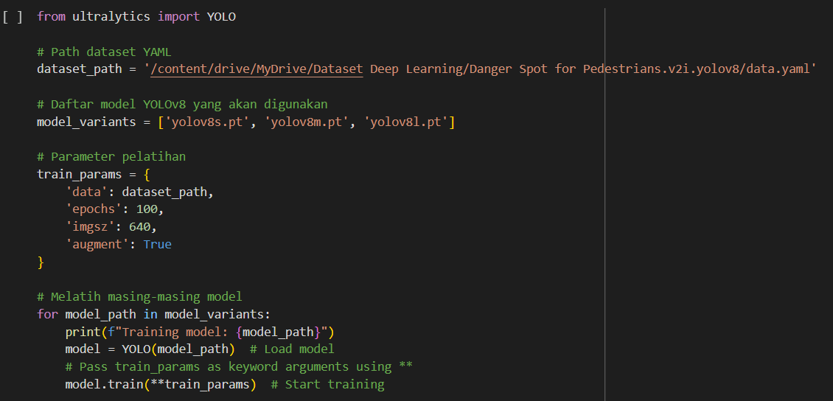
12
MODEL

Slide 13
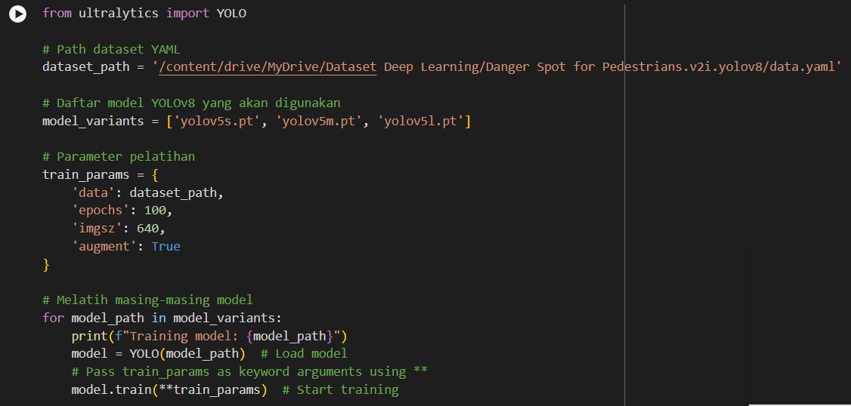
13
MODEL

Slide 14
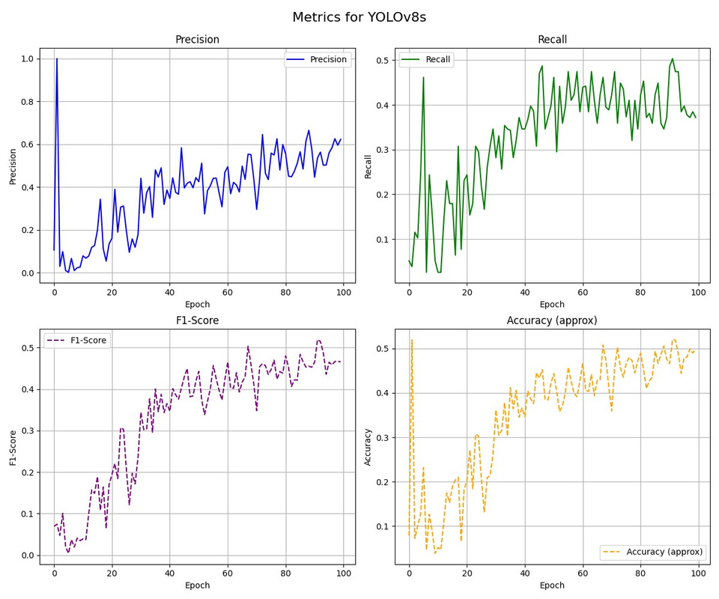
14
HASIL TRAINING

Slide 15
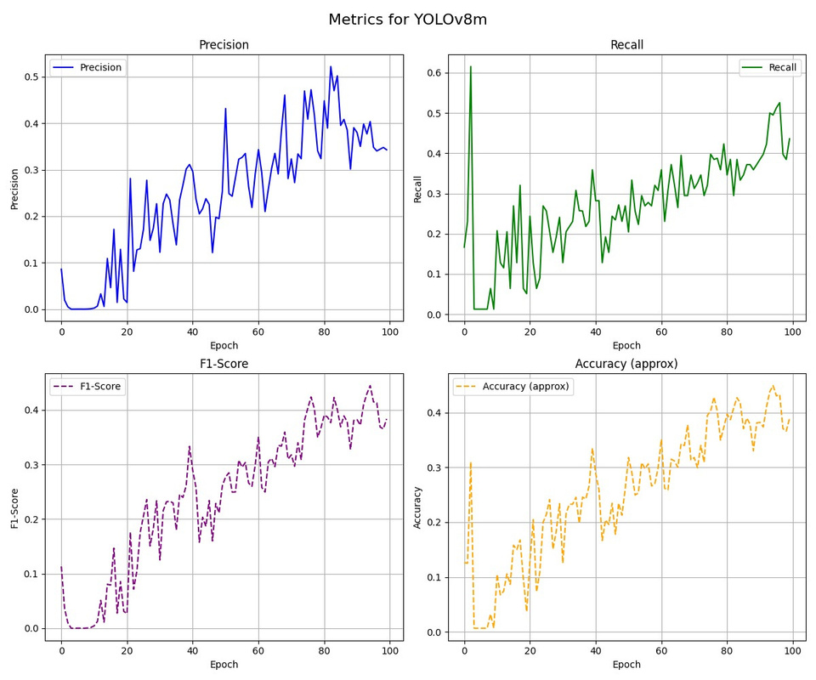
15
HASIL TRAINING

Slide 16
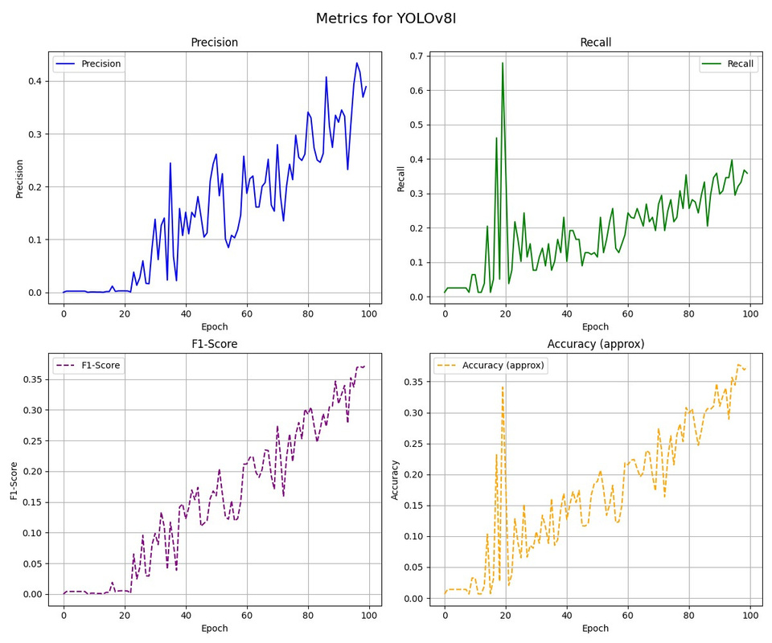
16
HASIL TRAINING

Slide 17
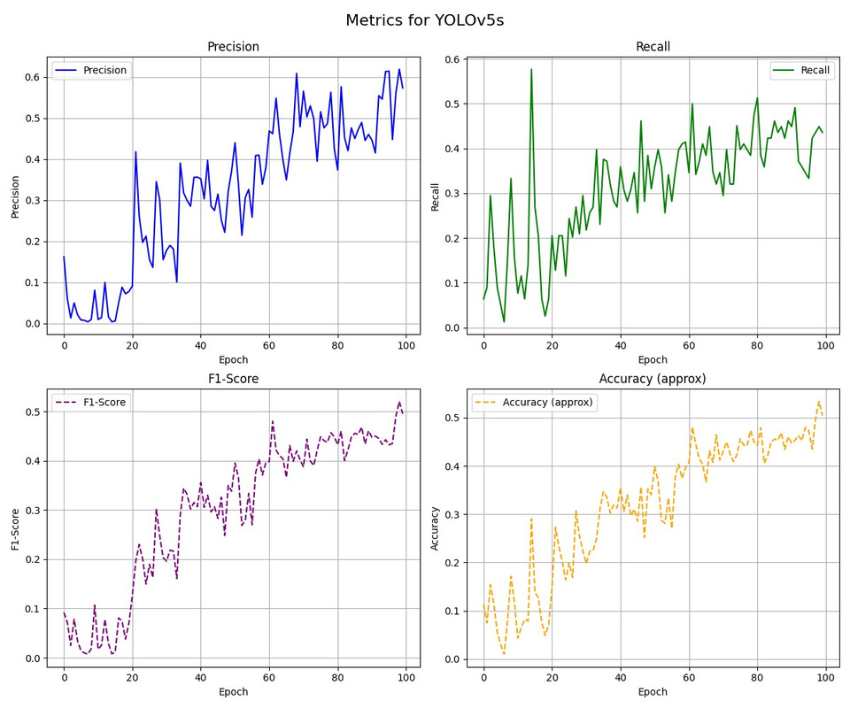
17
HASIL TRAINING

Slide 18
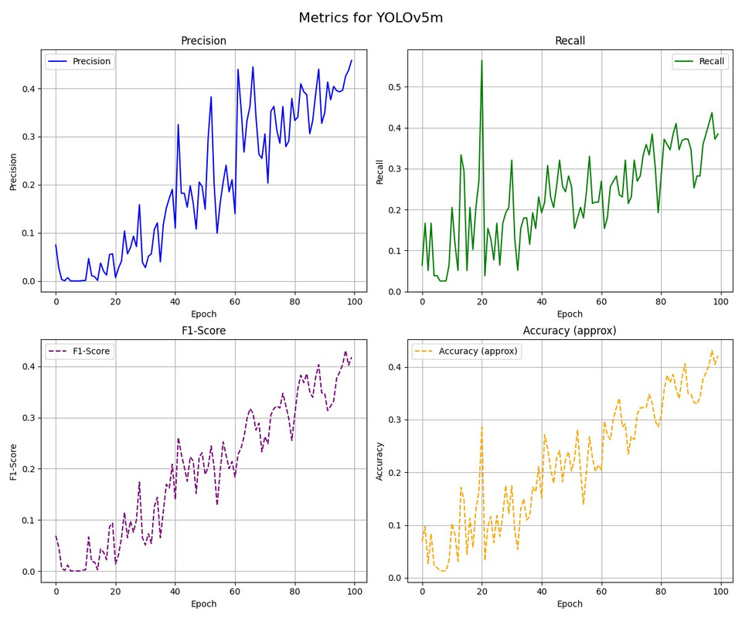
18
HASIL TRAINING

Slide 19
19
HASIL TRAINING

Slide 20
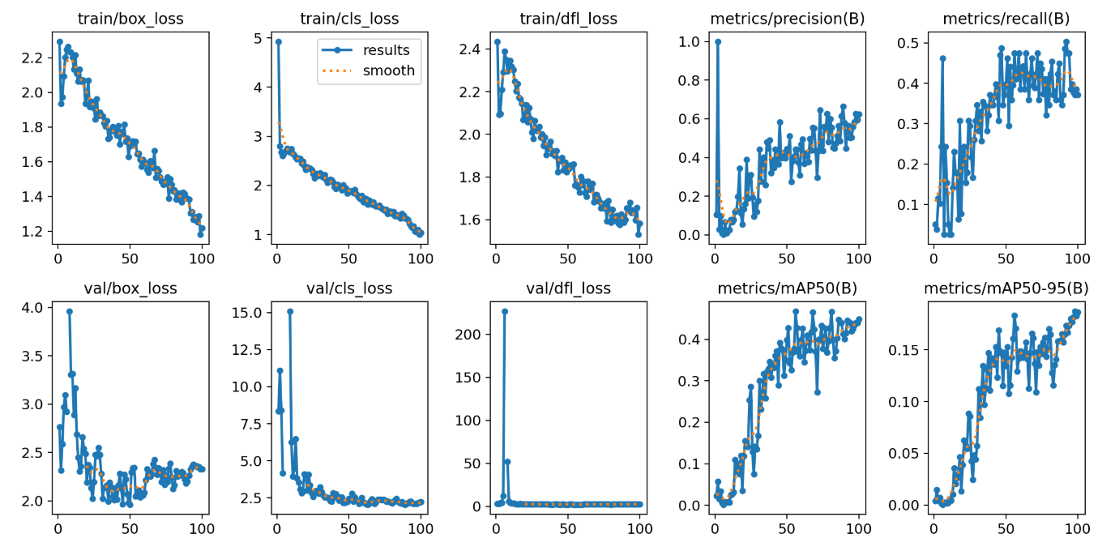
20
ANALISIS MODEL
YOLO v8S

Slide 21
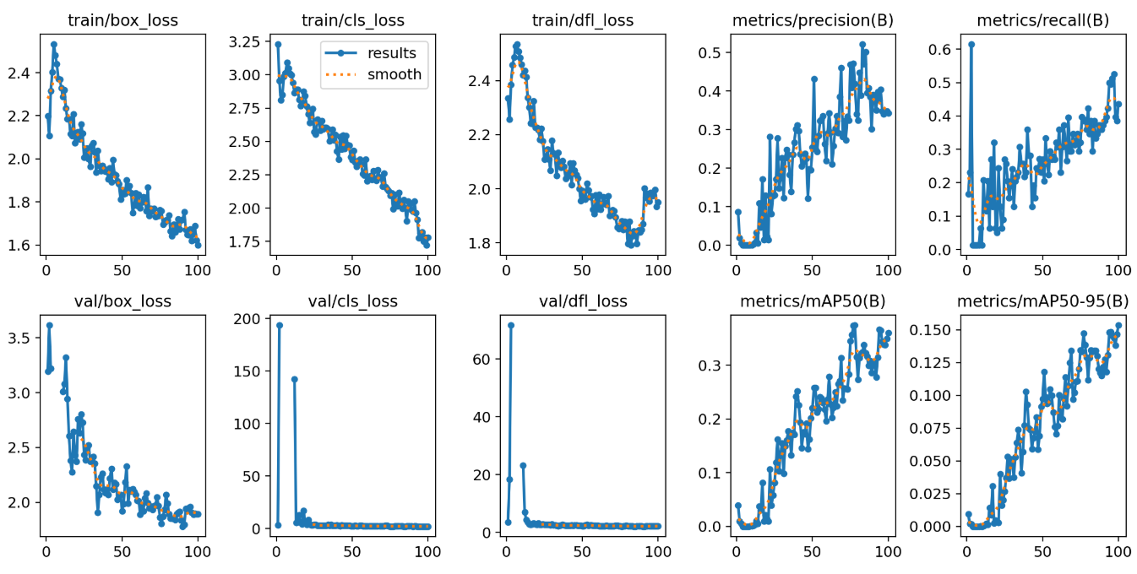
21
ANALISIS MODEL
YOLO v8M

Slide 22
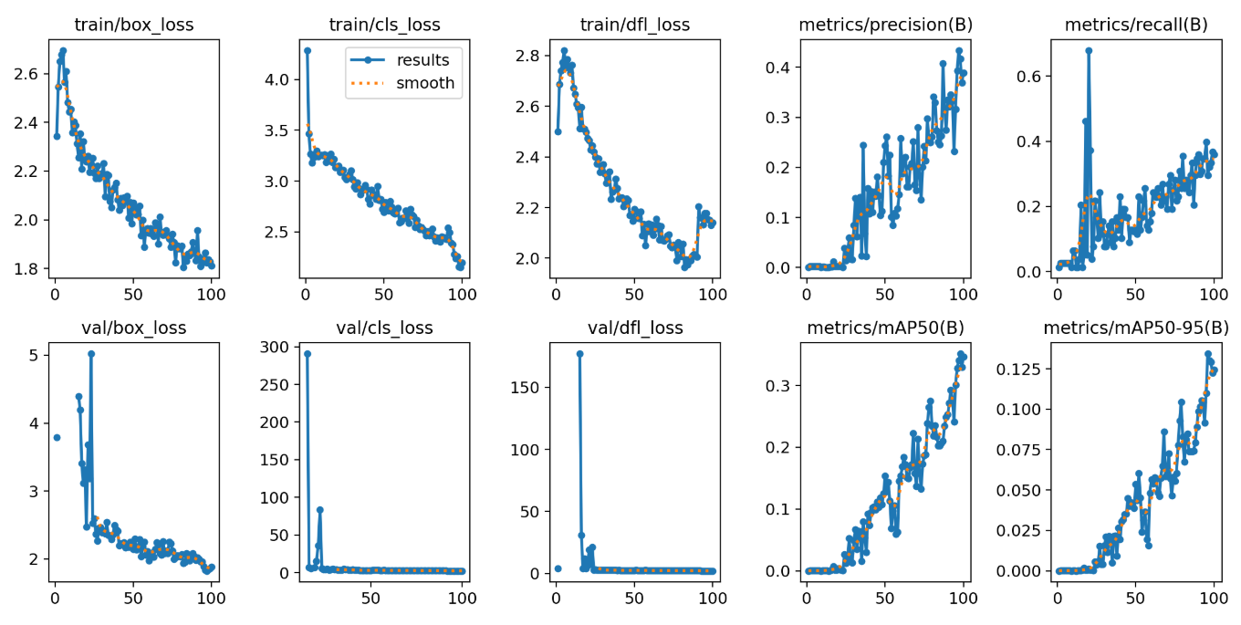
22
ANALISIS MODEL
YOLO v8I

Slide 23
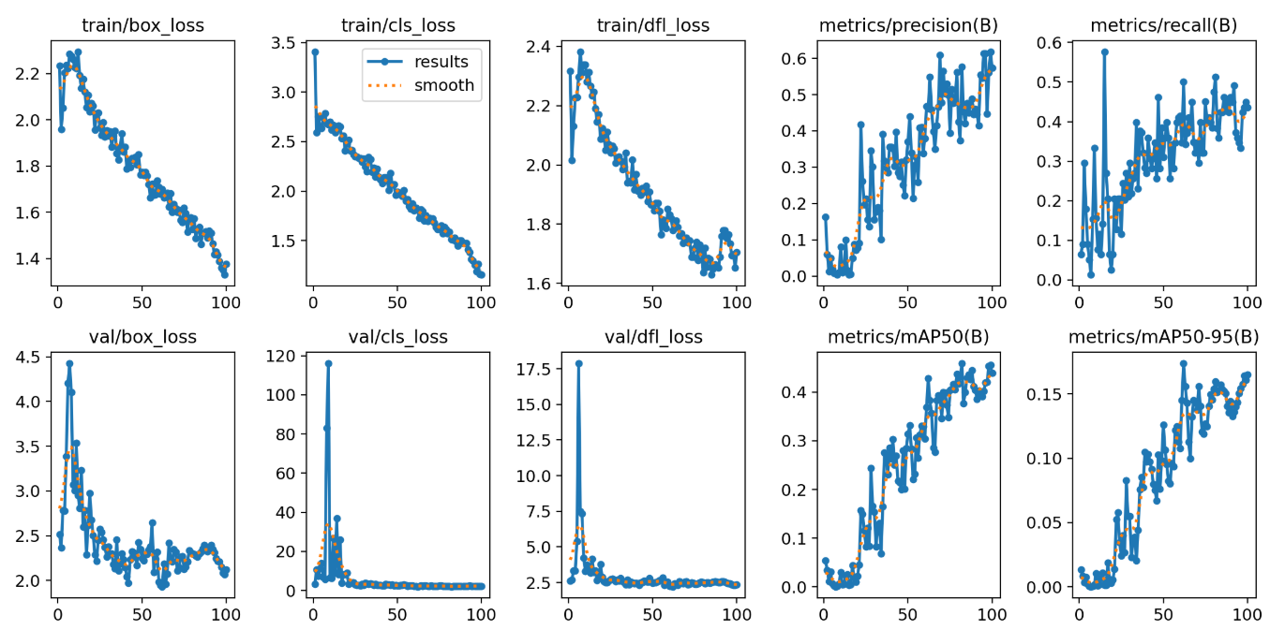
23
ANALISIS MODEL
YOLO v5S

Slide 24
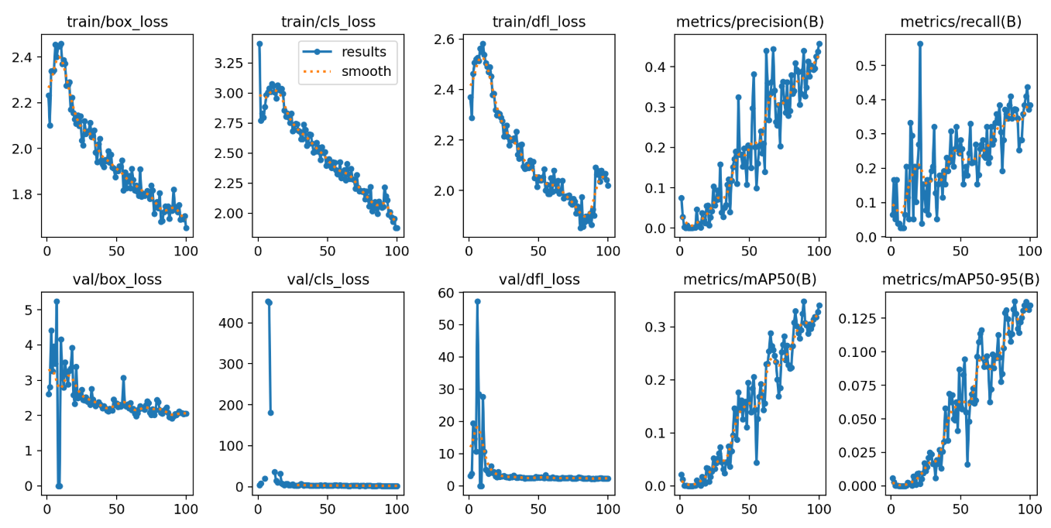
24
ANALISIS MODEL
YOLO v5M

Slide 25
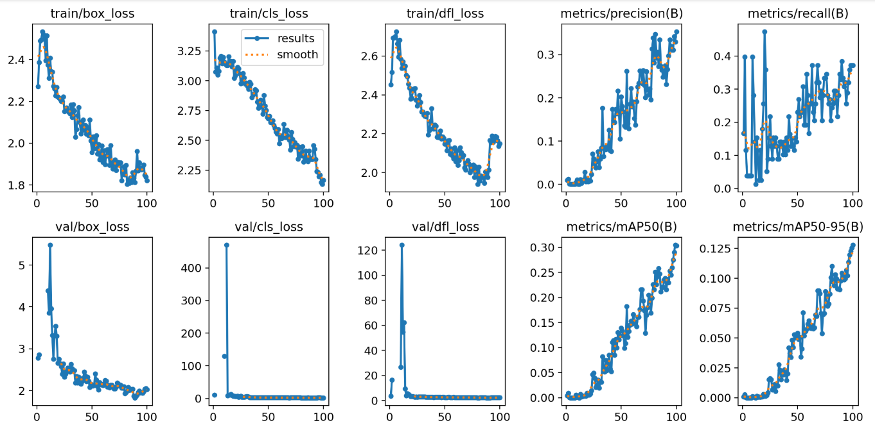
25
ANALISIS MODEL
YOLO v5I

Slide 26
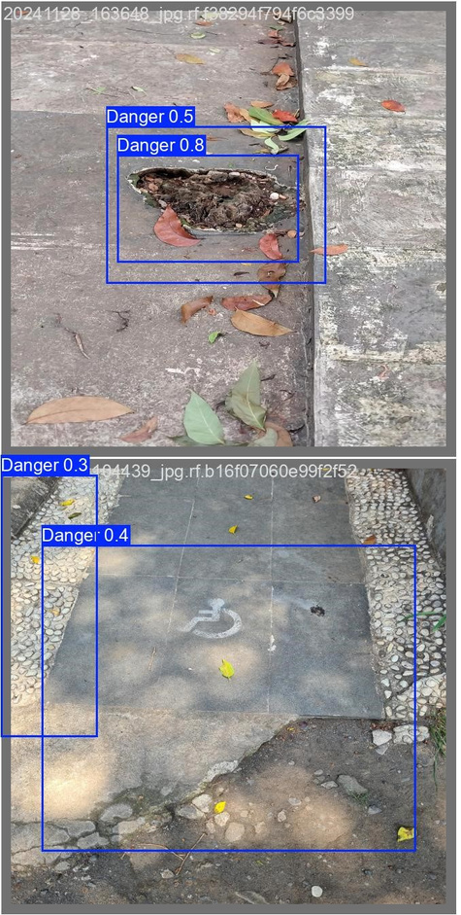

26
Pada gambar pertama, terdeteksi adanya kerusakan infrastruktur berupa lubang di trotoar dengan label "Danger" dan skor probabilitas 0.5 dan 0.8. Spot ini dapat membahayakan pejalan kaki, terutama jika tidak terlihat jelas oleh pengguna jalan.
Pada gambar kedua, ditemukan spot dengan kerusakan trotoar yang ditandai dengan label "Danger" dan skor probabilitas 0.3 dan 0.4. Permukaan trotoar yang tidak rata ini menimbulkan risiko tergelincir atau tersandung, terutama bagi pengguna kursi roda atau pejalan kaki dengan disabilitas.
Prediksi

Slide 27
27
KESIMPULAN
Beberapa spot di Kampus Unhas Tamalanrea memiliki infrastruktur yang membahayakan pejalan kaki, seperti trotoar rusak, lubang terbuka, dan permukaan tidak rata. Identifikasi dan analisis berbasis AI berhasil memetakan area berisiko untuk memprioritaskan perbaikan. Dataset ini menjadi acuan penting bagi peningkatan keselamatan, kenyamanan, dan perencanaan infrastruktur kampus yang lebih inklusif dan berkelanjutan.

Slide 28
28
THANK
YOU

